Slide 1

Step Up Card Eğitimi
Education & Training Pillar Guide
v7.0 | November 28, 2025

Slide 2
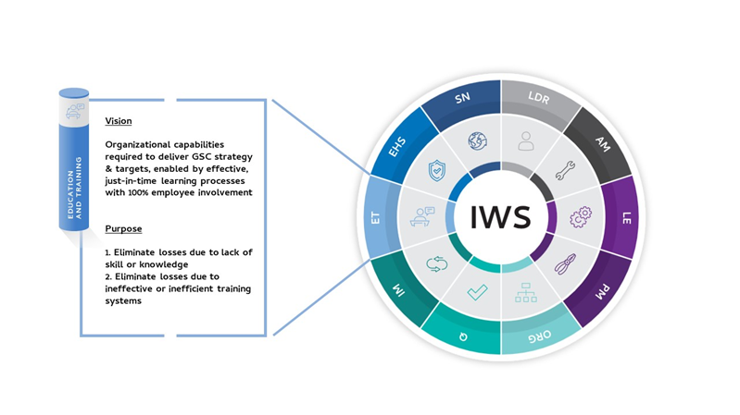

Slide 3

Step Up Card Nedir?
Step-up Card (SuC), bir çalışanın yaptığı iş için gerekli bilgi ve becerilere sahip olup olmadığını kendi değerlendirmesiyle ve resmi olarak göstermesini sağlayan bir sistemdir.
TWS için gerekli yetkinlikler, Step-up Card’lar kullanılarak SDM sistemi üzerinden takip edilecektir.

Slide 4


Step Up Card Nedir?
level1
level2
level3
level4
level5

Slide 5





LEVEL 5
LEVEL 4
Uzman ve system geliştirici
Deneyimli, başkalarına öğretebilir
LEVEL 3
Bilgili ve deneyimli, bağımsız çalışabilir
Eğitir, değerlendirir, yeni sistemler tasarlar !
LEVEL 2
Ne yapacağını biliyor ama desteğe ihtiyaç duyuyor
Bilgisini aktaran bir rehber
LEVEL 1
Teorik bilgiye sahip, işini yardımla yapabilir
Henüz uygulama yapamıyor, öğrenme yolculuğunun başlangıcında
GERÇEK BİR LİDER

Slide 6
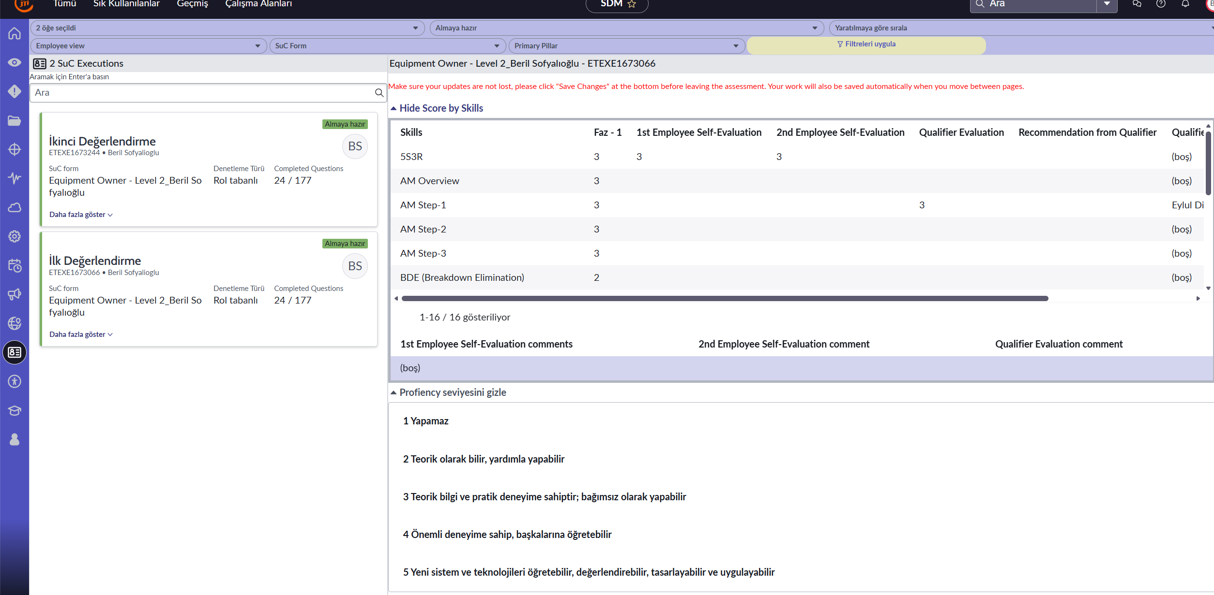
Step Up Card Nedir?
Toplamda 2 yetkinlik kazanmadığınız DMS’ler için 2 değerlendirme kartı doldurulur.
1. değerlendirme kartı tamamlandıktan sonra 2. değerlendirme kartına geçilir.

Slide 7
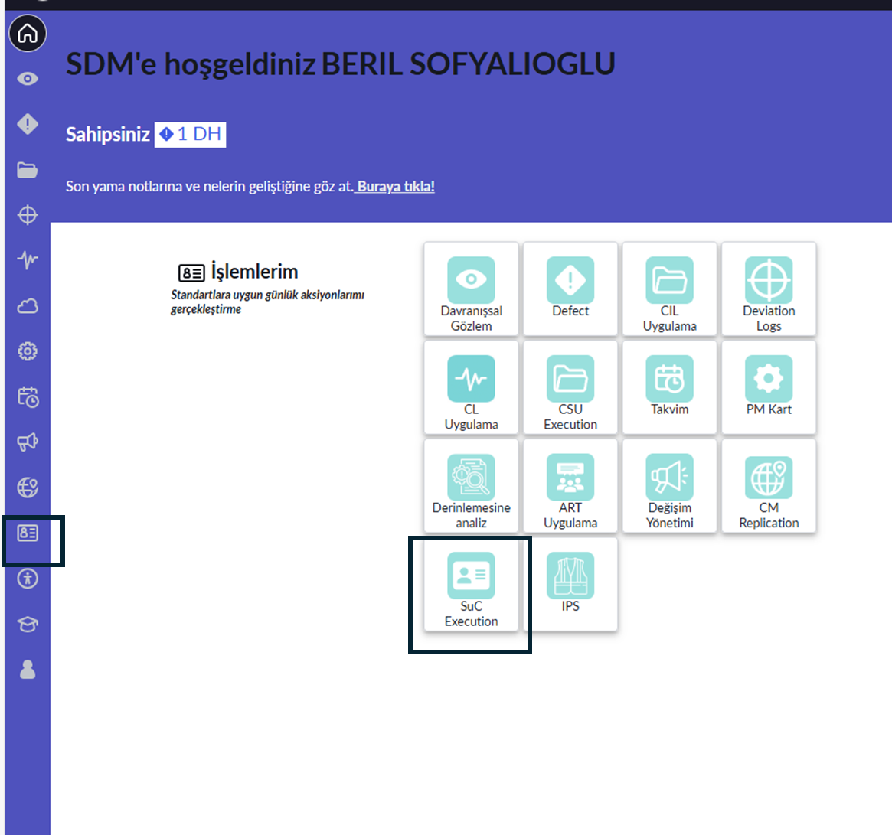
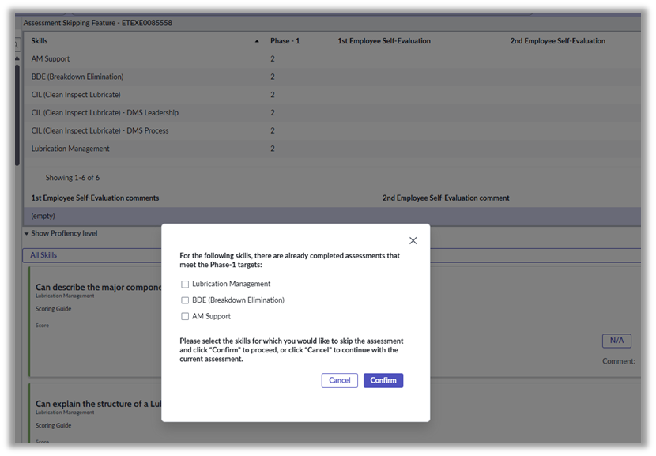
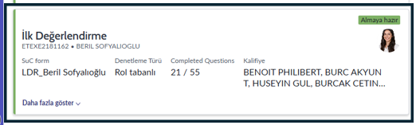



Step Up Card Nasıl Doldurulur?
Doldurmak istediğiniz kartın üzerine tıklanılır.
Önceden eğitimini alıp yetkinlik kazandığınız DMS’ler listeden işaretlenerek “CONFIRM” butonuna basılır.
SDM ana sayfasında bulunan “SuC Execution” seçilerek size atanan SuC’lara ulaşabilirsiniz.

Slide 8
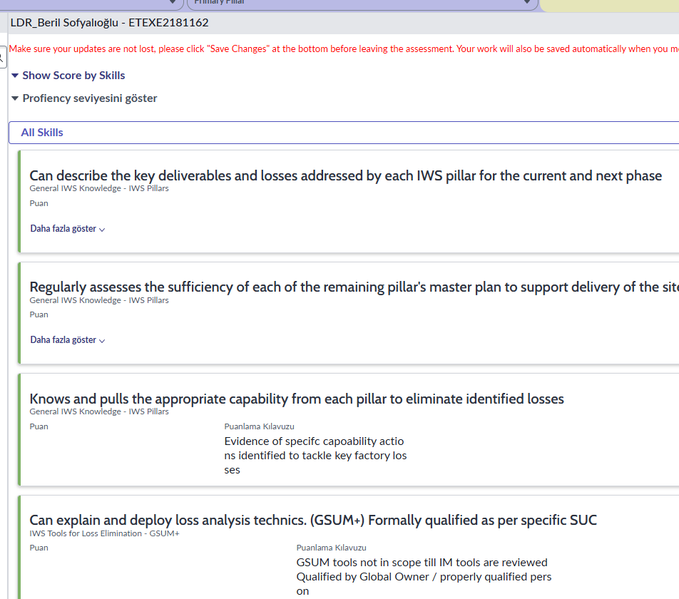
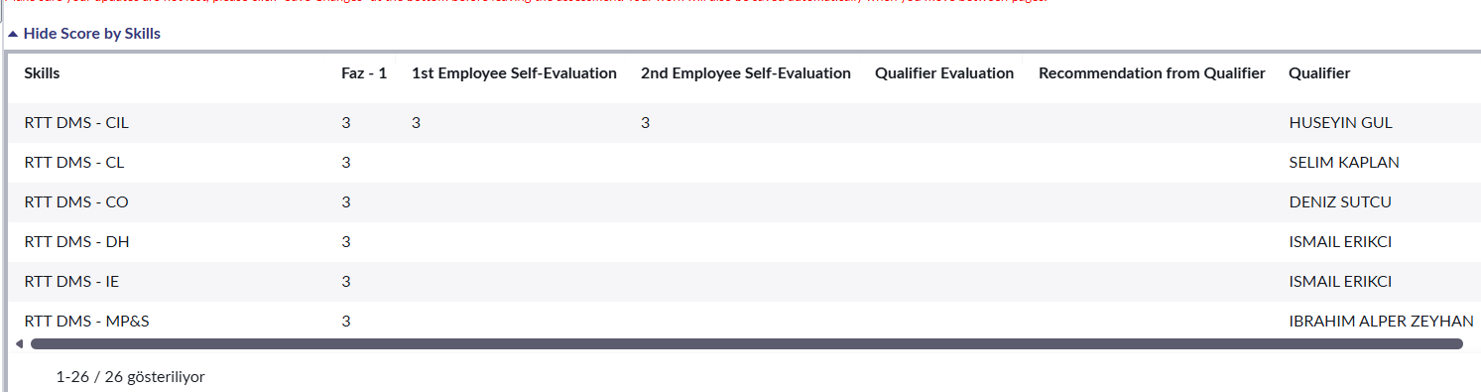


Step Up Card Nasıl Doldurulur?
Tablodan doldurmanız gereken yetkinliklerin isimlerine ulaşabilirsiniz. Faz-1 altında görüğünüz değerler hedefleriniz olacaktır. Her tamamladığınız SuC sonrasında tablo güncellenecektir.
“Show Score By Skills” butonuna basılarak gereklilik tablosu açılır.

Slide 9
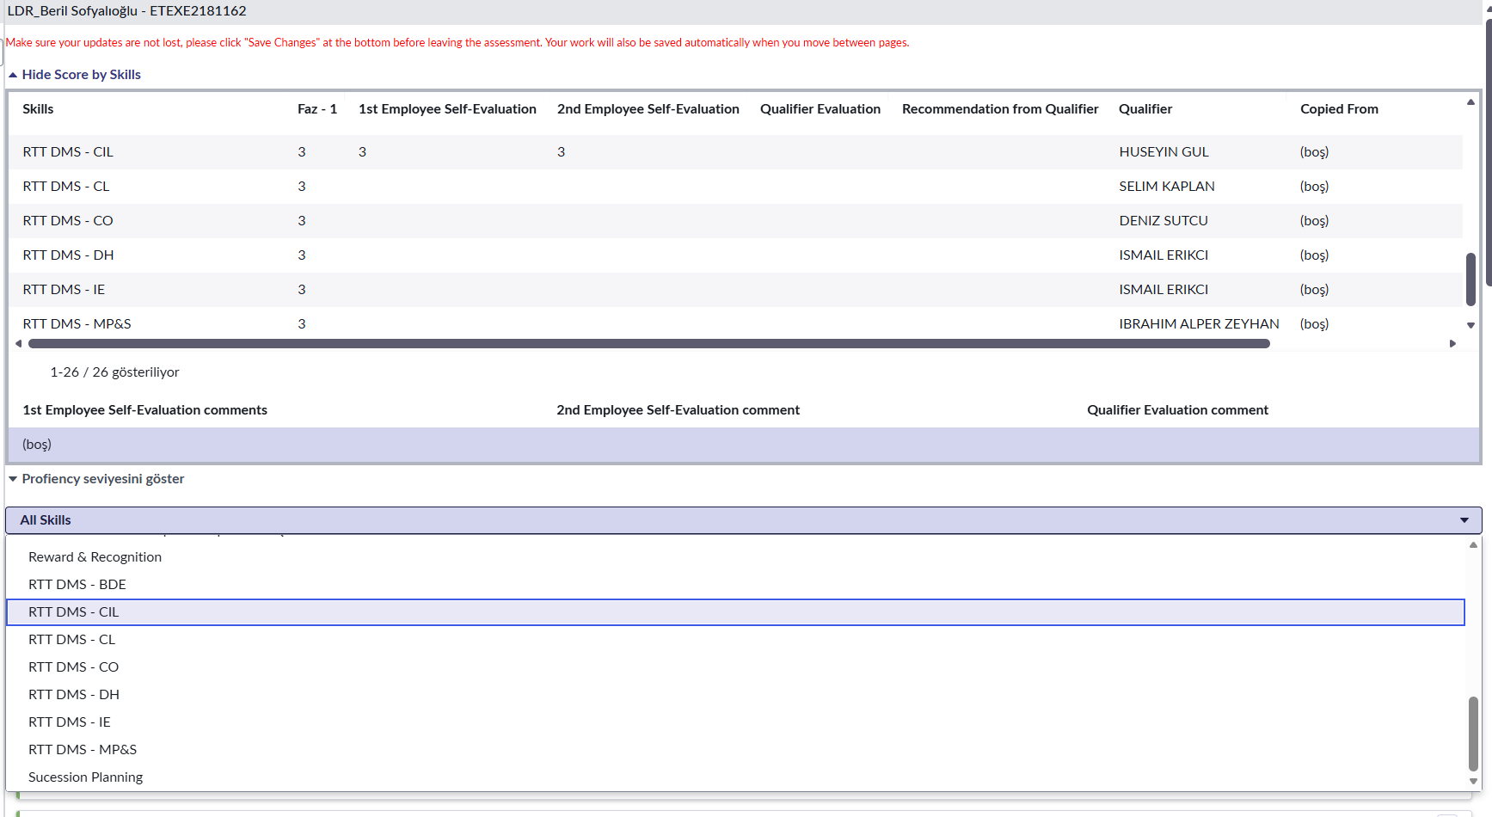
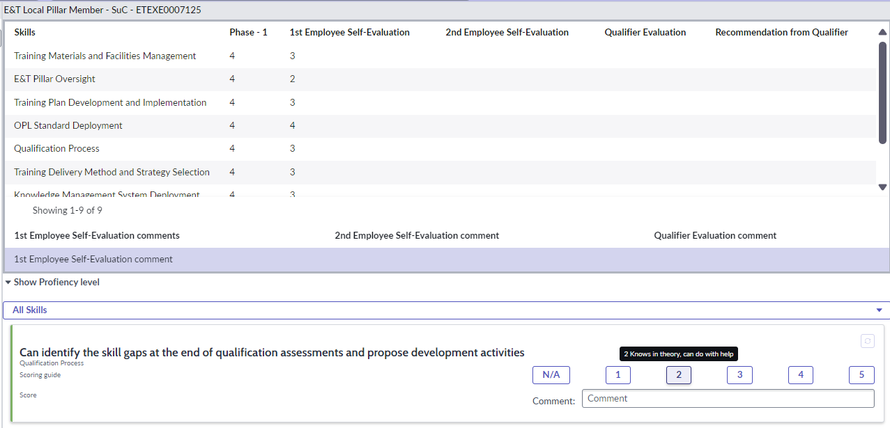




Step Up Card Nasıl Doldurulur?
SuC’ını tamamlamak istediğiniz DMS “All Skills” altından seçilir.
Doldurmak istediğiniz SuC’ın soruları açılır ve kendinizi yukarıdali tablodaki hedefler doğrultusunda değerlendirmelisiniz.

Slide 10
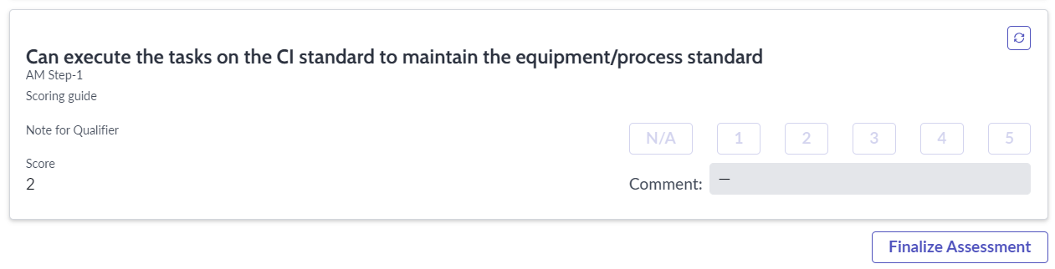
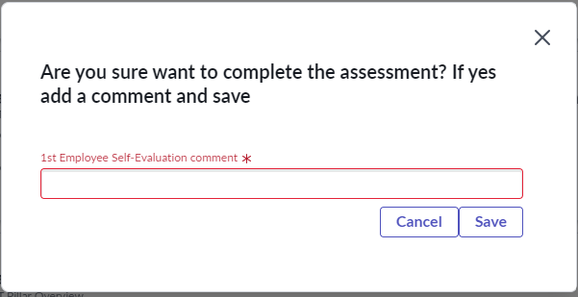
Step Up Card Nasıl Doldurulur?
8
9
Son soruyu da yanıtladıktan sonra “Finalize Assesment” butonu aktifleşir ve değerlendirilme sonlandırılır.
Değerlendirme sonunda yorumlar yazılır ve kaydet butonuna basılır.

Slide 11
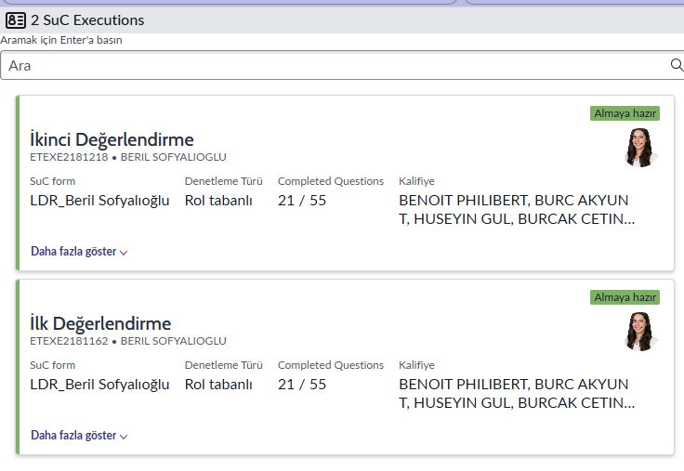
Step Up Card Nasıl Doldurulur?
11
10
2. Değerlendirme SuC kartına basılarak aynı sorular tekrar yanıtlanır.
1. Değerlendirmeyi tamamdıktan sonra 2. değerlendirme kartı oluşur

Slide 12

Sorularınız ve fikirleriniz?

Slide 13

SuC Sorumluları
Beril Sofyalıoğlu
Kutlucan Tunçer
Ceren Nisa Bulut
Cell Ekibiniz
EO Koçunuz
SuC ile ilgili bir sorunuz olduğunda yada problem yaşadığınızda yukarıdaki kişiler ile iletişime geçebilirisiniz.

Slide 14
Teşekkürler

